Slide 1


LỚP 7
Gv: Trần Thị Thu Thủy
Trường THCS Nguyễn Gia Thiều

Slide 2


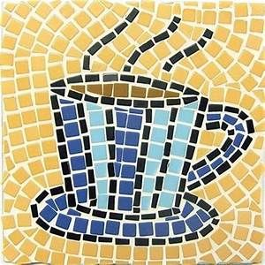
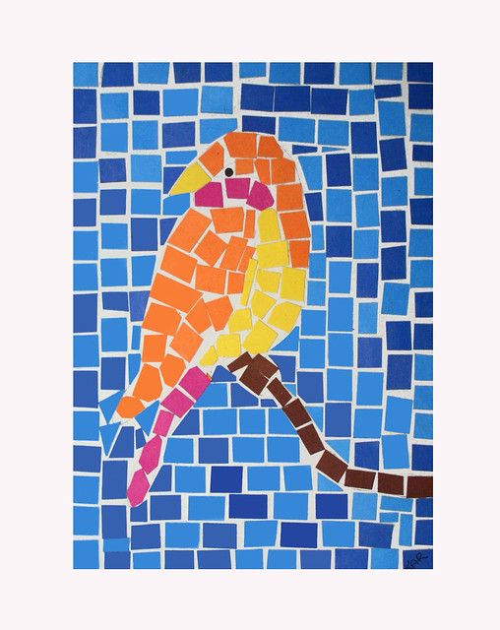
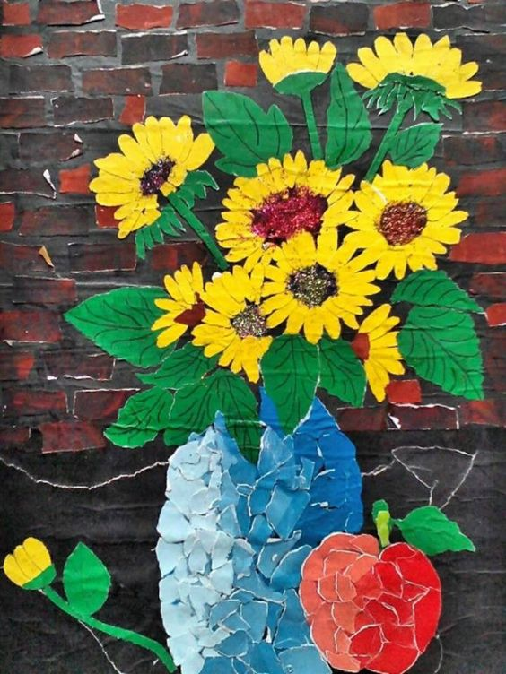
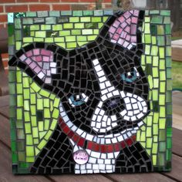
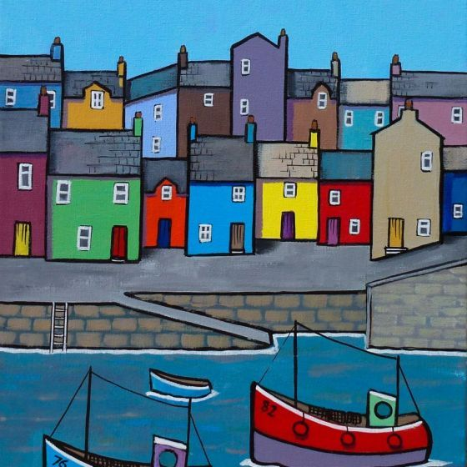

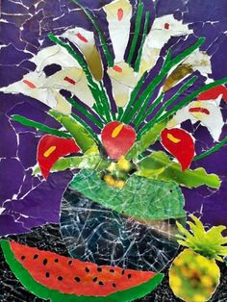
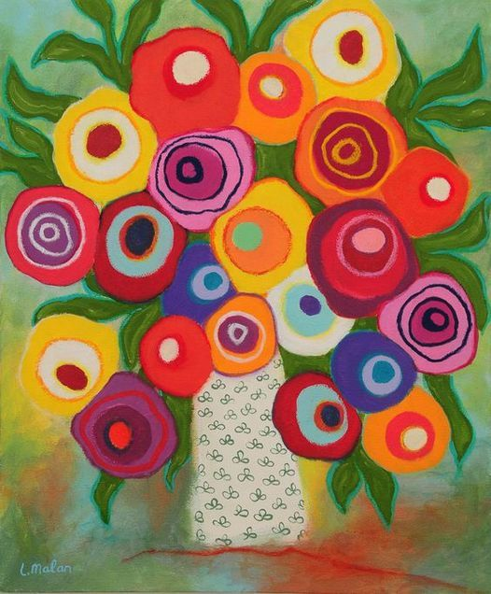

Quan sát những bức tranh và cho biết các bức tranh này có cách thực hiện giống nhau không?
KHỞI ĐỘNG
1
2
3
4
5
6
7
8
9

Slide 3
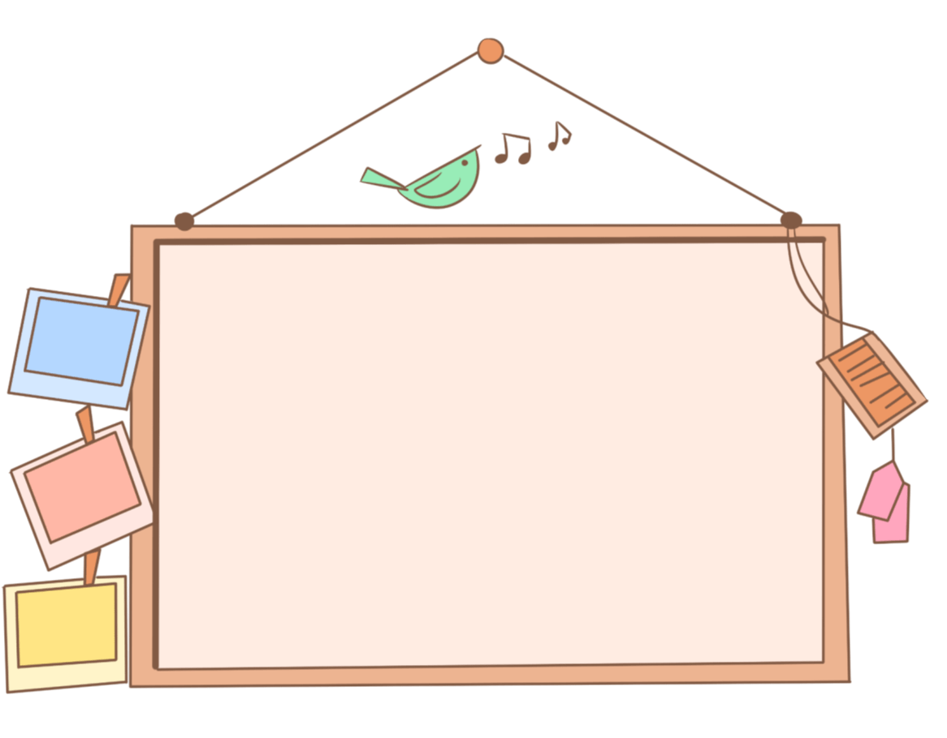

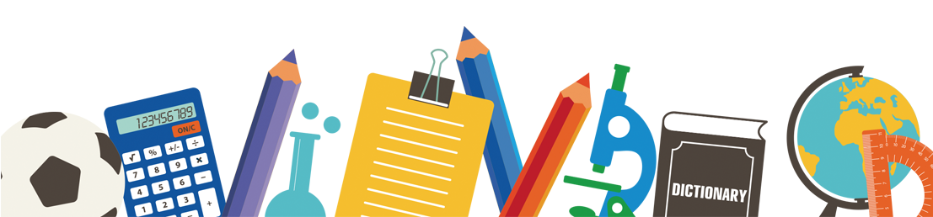
Group 4
Chủ đề: NGHỆ THUẬT TRUNG ĐẠI THẾ GIỚI
Tiết 25,26- Bài 12:
Những mảnh ghép thú vị

Slide 4



Chủ Đề :
NGHỆ THUẬT TRUNG ĐẠI THẾ GIỚI
T 25,26- Bài 12
NHỮNG MẢNH GHÉP THÚ VỊ
1. Tạo kho vật liệu làm tranh ghép
Các em hãy quan sát những hình ảnh sau đây và cho biết:

Slide 5
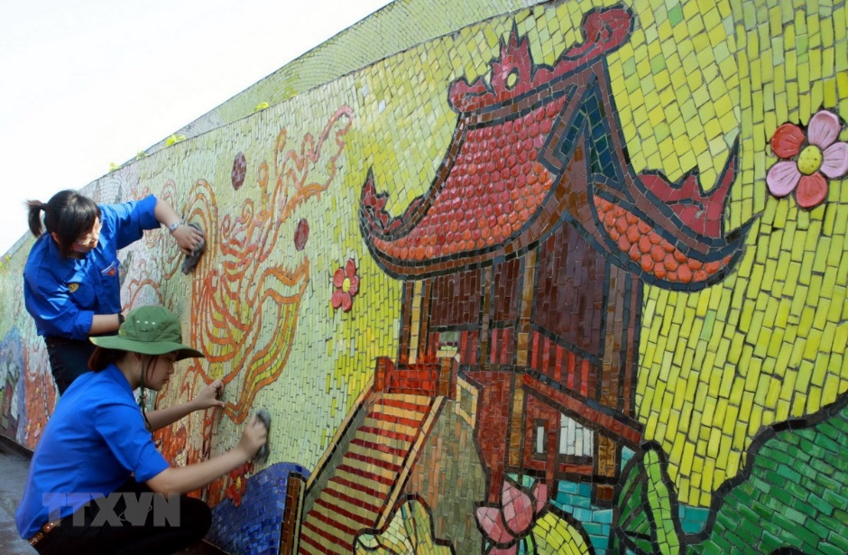
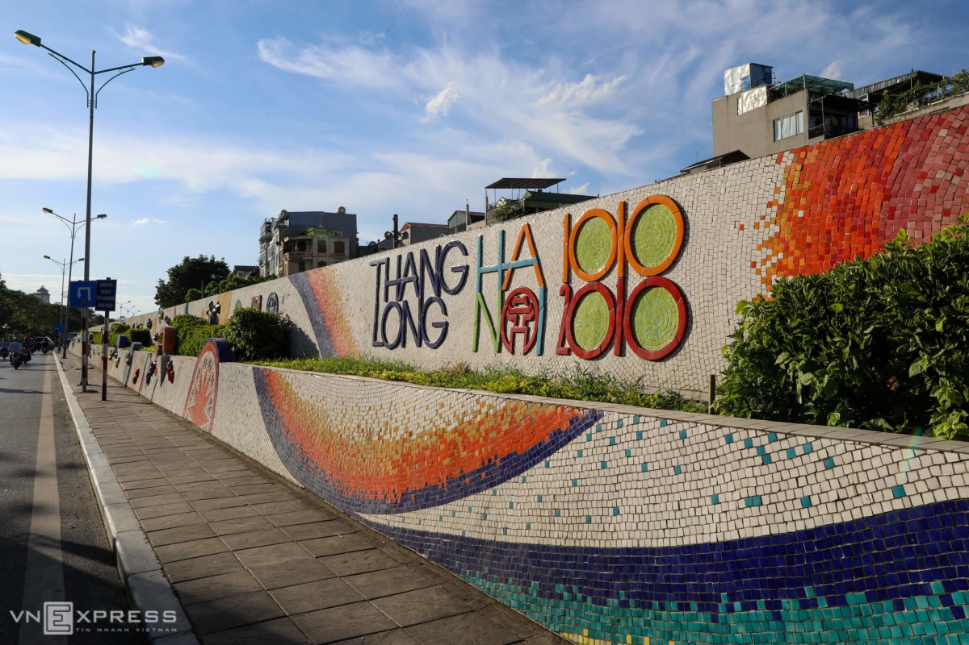
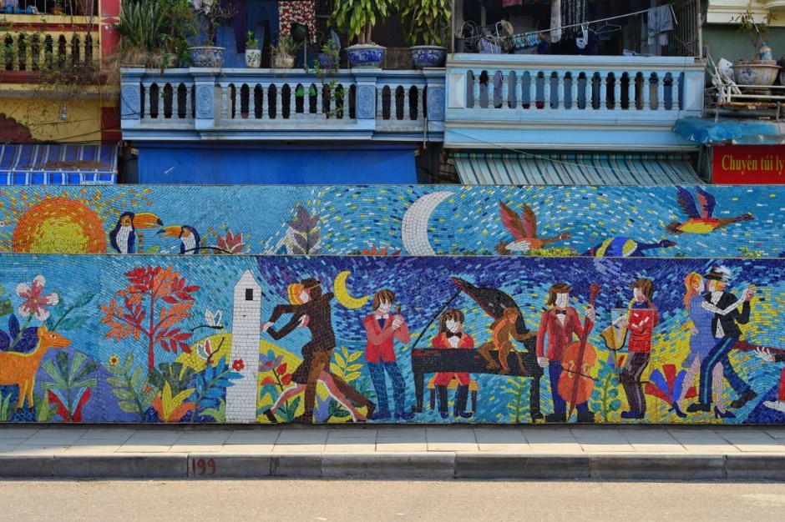
1.
Tạo kho vật liệu làm tranh ghép
? Em nhìn thấy những hình ảnh gì? Và nó ở đâu?

Slide 6
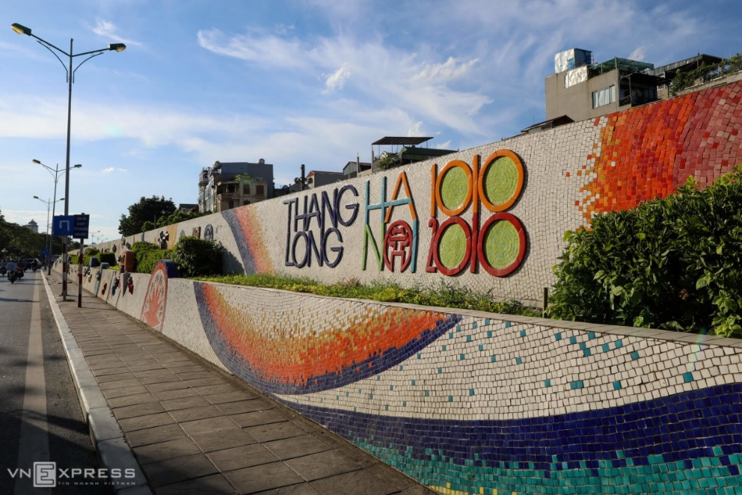
1.
Tạo kho vật liệu làm tranh ghép
- Con Đường gốm sứ kỉ niệm 1000 năm Thăng Long – Hà Nội. Là một trong những công trình nghệ thuật lớn nhất tại thành phố và được coi là biểu tượng du lịch của thủ đô HN
→ Tranh ghép gốm hay còn gọi là Mosais, là dùng những mảnh gốm có nhiều màu sắc ghép lại tạo thành bức tranh

Slide 7

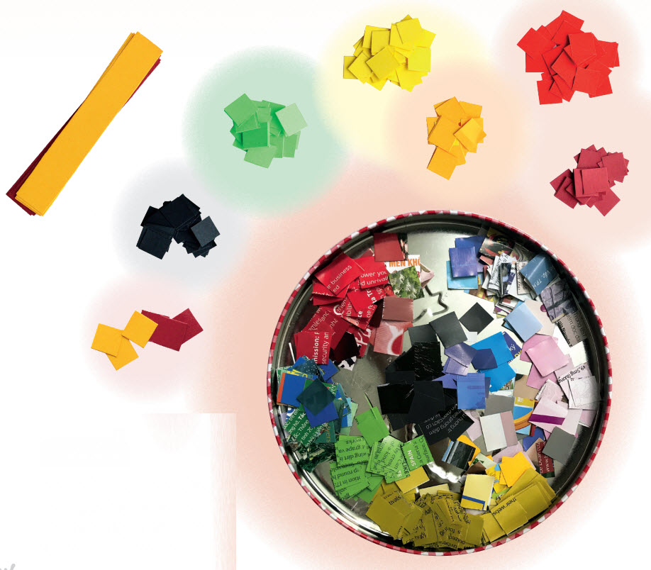
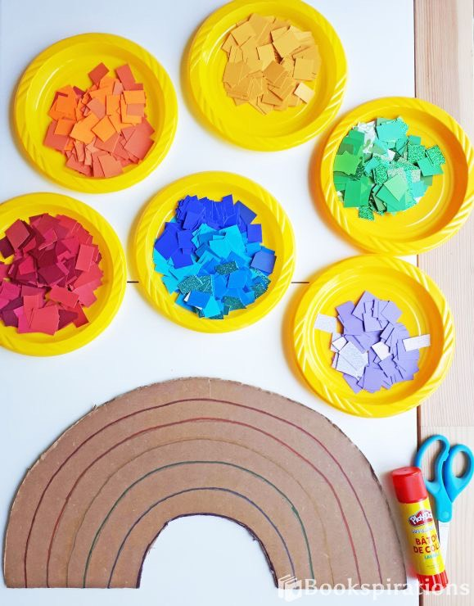
Quan sát hình để trả lời câu hỏi:
? Có thể sử dụng những vật liệu nào để tạo ra những miếng ghép?
? Cách tạo ra những mảnh màu đó như thế nào?
- Có thể sử dụng giấy bìa màu, quyển lịch treo tường hoặc bìa báo cũ có màu sắc đa dạng.
- Cắt giấy, bìa màu hoặc giấy thủ công, tạp chí cũ) thành những mảnh giấy nhỏ có kích thước khoảng 1,5cm x 1,5cm để làm vật liệu ghép tranh.
Lưu ý: Nên phân loại riêng từng màu giấy để thuận tiện cho hoạt động tiếp theo

Slide 8
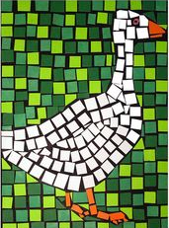
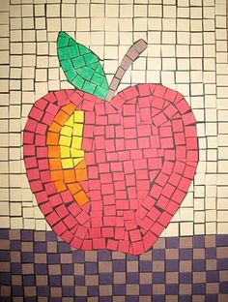
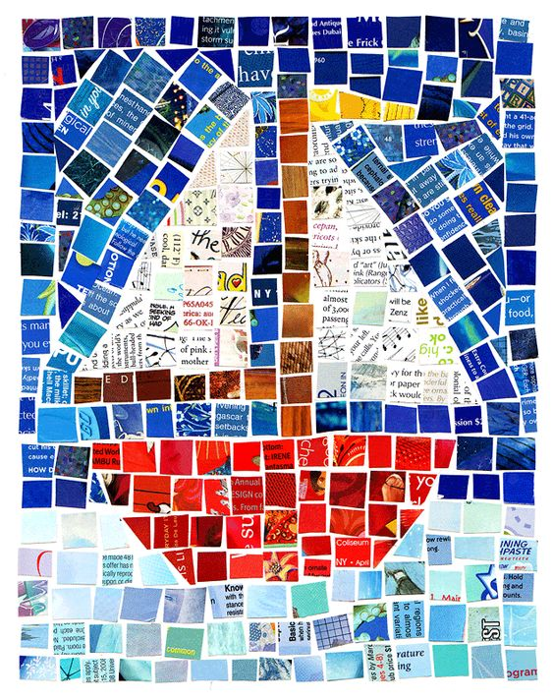
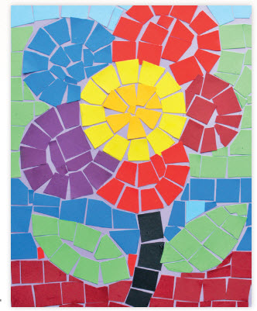
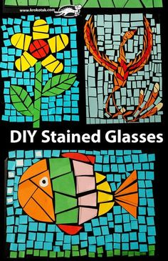
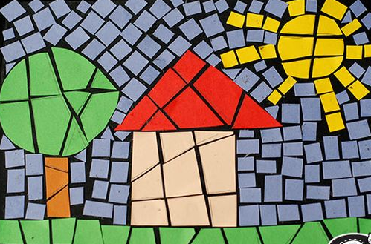
THẢO LUẬN NHÓM
(2 HS/nhóm)
? Vì sao các mảnh giấy cần có kích thước tương tự nhau?
Bức tranh được ghép từ những mảnh giấy có kích thước tương tự nhau là mô phỏng hình thức của tranh ghép mảnh.
Lưu ý: Khi ghép tranh cần giữ khe hở giữa các mảnh ghép bằng cách không dán chồng các mảnh giấy lên nhau.

Slide 9
Chủ Đề :
NGHỆ THUẬT TRUNG ĐẠI THẾ GIỚI
T 25,26- Bài 12
NHỮNG MẢNH GHÉP THÚ VỊ
1. Tạo kho vật liệu làm tranh ghép
2. Cách tạo tranh ghép từ các mảnh giấy màu

Slide 10
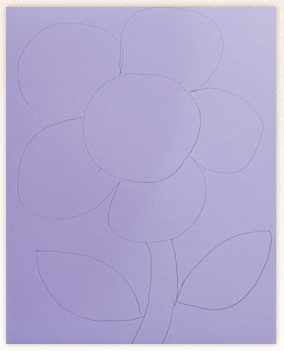
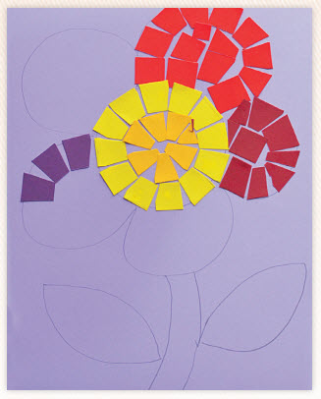
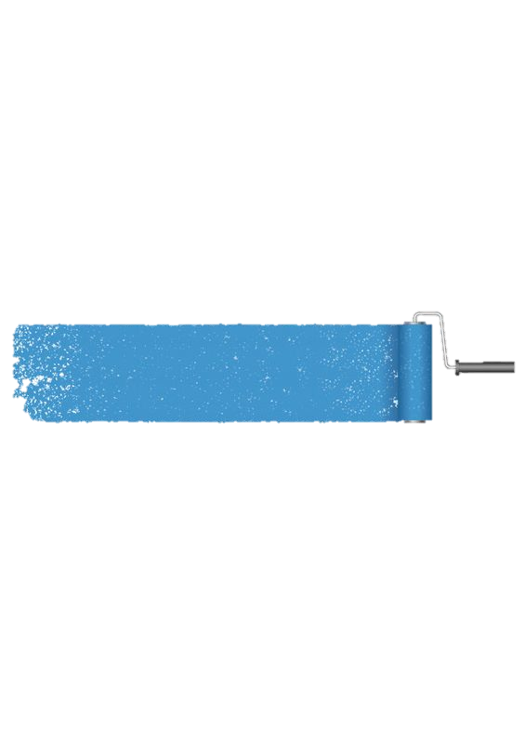
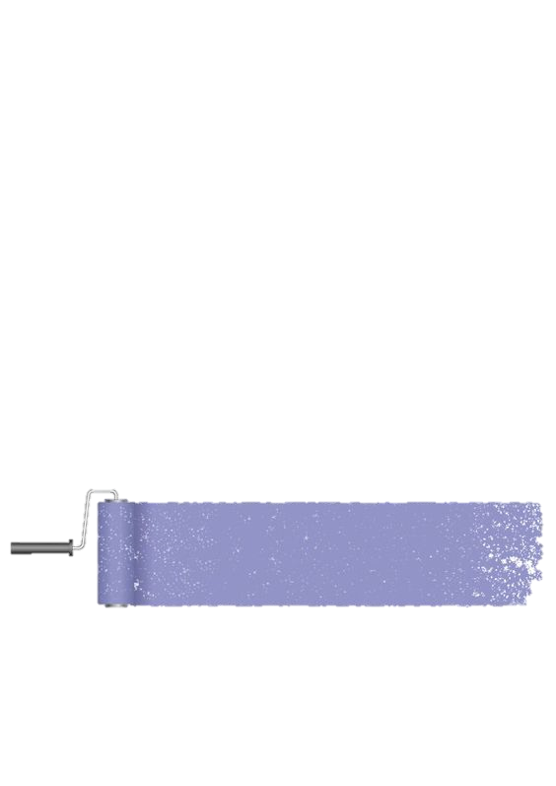
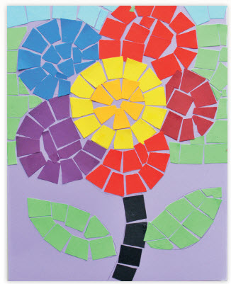

THẢO LUẬN NHÓM (2 HS/nhóm)
? Dựa vào các hình vẽ bên, hãy nêu các bước tiến hành tạo bức tranh từ các mảnh giấy màu?
Bước 1: Vẽ hình lên giấy hoặc bìa màu.
Bước 2: Cắt, ghép và dán các mảnh giấy màu cạnh nhau theo nét viền của hình.
Bước 3: Ghép và dán nối tiếp các mảnh giấy tạo màu cho hình.
Bước 4: Ghép và dán và mảnh giấy tạo màu nền hoàn thiện cho sản phẩm.

Slide 11
Chủ Đề :
NGHỆ THUẬT TRUNG ĐẠI THẾ GIỚI
T 25,26- Bài 12
NHỮNG MẢNH GHÉP THÚ VỊ
1. Tạo kho vật liệu làm tranh ghép
2. Cách tạo tranh ghép từ các mảnh giấy màu
3. Tạo bức tranh bằng cách cắt, ghép giấy màu

Slide 12

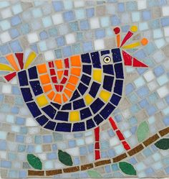
3. Tạo bức tranh bằng cách cắt, ghép giấy màu
- Yêu cầu:+/ Em hãy tạo một bức tranh bằng cách cắt, ghép giấy màu theo ý thích.
+/ Bài làm trên khổ giấy A4
- Lưu ý: +/ Cần xác định nội dung bức tranh thể hiện. Lựa chọn giấy nền và các mảnh giấy màu phù hợp với ý tưởng thể hiện.
+/ Nên bôi hồ vào hình và nền rồi ghép, dán các mảnh giấy màu

Slide 13
Chủ Đề :
NGHỆ THUẬT TRUNG ĐẠI THẾ GIỚI
T 25,26- Bài 12
NHỮNG MẢNH GHÉP THÚ VỊ
1. Tạo kho vật liệu làm tranh ghép
2. Cách tạo tranh ghép từ các mảnh giấy màu
3. Tạo bức tranh bằng cách cắt, ghép giấy màu
4. Trưng bày sản phẩm và chia sẻ

Slide 14
4. Trưng bày sản phẩm và chia sẻ
Phân tích chia sẻ cảm nhận về tranh ghép mảnh của mình, của bạn:
+ Em ấn tượng với sản phẩm nào? Vì sao?
+ Cách thể hiện sản phẩm độc đáo ở những điểm nào?
+ Nhịp điệu chuyển động của các mảnh ghép được thể hiện như thế nào?
+ Em có ý tưởng điều chỉnh gì để sản phẩm của bạn hoàn thiện hơn?

Slide 15
Chủ Đề :
NGHỆ THUẬT TRUNG ĐẠI THẾ GIỚI
T 25,26- Bài 12
NHỮNG MẢNH GHÉP THÚ VỊ
1. Tạo kho vật liệu làm tranh ghép
2. Cách tạo tranh ghép từ các mảnh giấy màu
3. Tạo bức tranh bằng cách cắt, ghép giấy màu
4. Trưng bày sản phẩm và chia sẻ
5. Tìm hiểu ứng dụng của tranh ghép gốm (Mosaic) trong đời sống

Slide 16
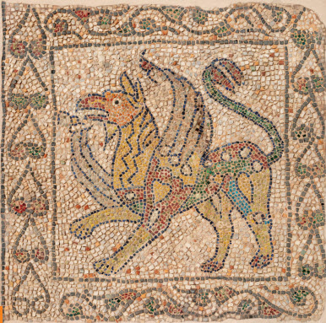
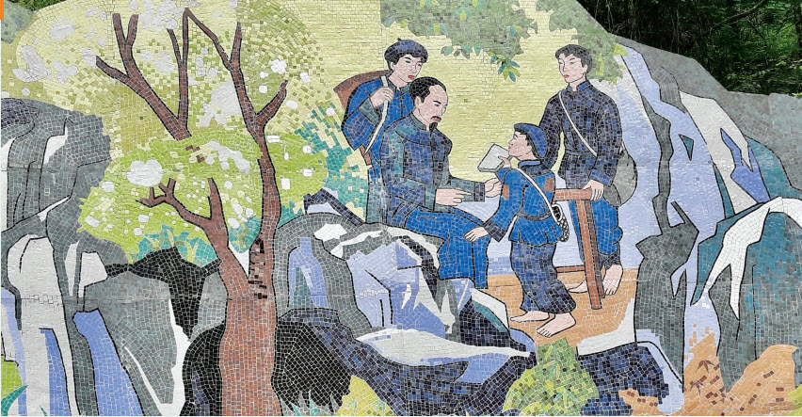
5. Tìm hiểu ứng dụng của tranh ghép gốm (Mosaic) trong đời sống
Câu hỏi gợi mở:
+ Kể tên công trình tranh ghép gốm của Việt Nam mà em biết?
+ Tác phẩm tranh ghép gốm thường được sử dụng ở đâu trong đời sống?
+ Tác phẩm trang ghép gốm mang lại giá trị gì cho các công trình kiến trúc, nội thất và người sử dụng?
+ Em có ý tưởng gì về việc ứng dụng kỹ thuật tranh ghép gốm vào một sản phẩm mĩ thuật?

Slide 17

Dặn dò
- Tiếp tục hoàn thành bài thực hành trên lớp
- Chuẩn bị nguyên vật liệu và bài thực hành để làm bài trên lớp.

Slide 18
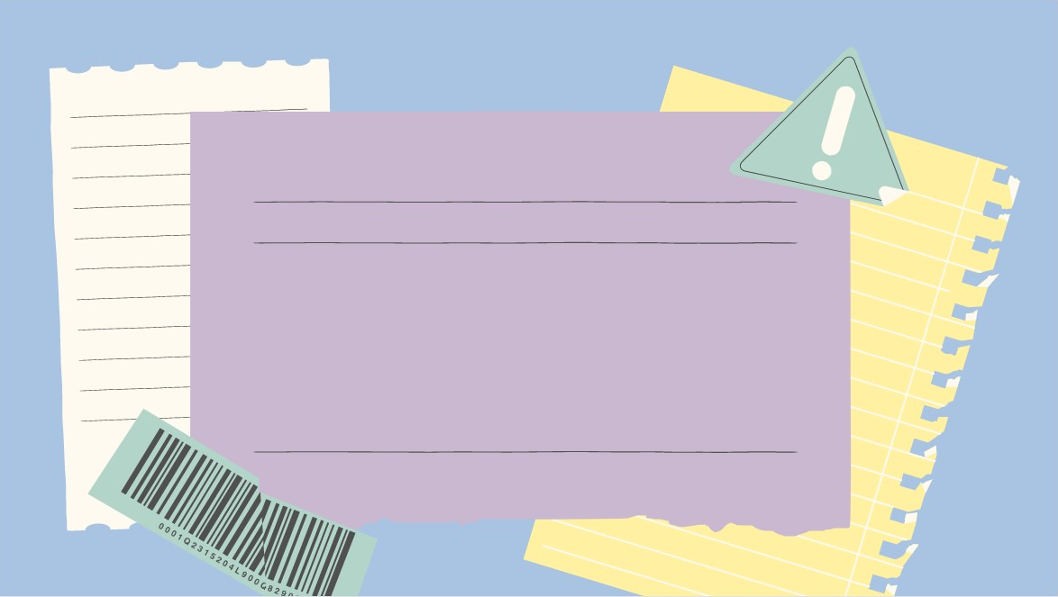
Thank you!
Group 4

